Slide 1
<Análise de Dados em Big Data sobre a Taxa de Mortalidade no Trânsito no Munícipio do Rio de Janeiro entre 2000 – 2022>
Trabalho Extensionista de Tópicos de Big Data 2025.2
Hiago Gonçalves de Souza 202303300743

Slide 2
Objetivo Geral
O objetivo desse trabalho de extensão é apresentar uma análise de dados Big Data sobre a Taxa de Mortalidade no Trânsito no Munícipio do Rio de Janeiro entre 2000 - 2022.

Slide 3
Base de Dados Usada
A base de dados analisada foi a base sobre a Taxa de Mortalidade no Trânsito no Munícipio do Rio de Janeiro entre 2000 – 2022, localizada no site Data Rio (Link da base de dados utilizada)

Slide 4
Tecnologia Usadas no desenvolvimento
Python 3.8+
Pandas — manipulação e limpeza de dados
Matplotlib & Seaborn — visualização gráfica
Scikit-learn — regressão linear e métricas
NumPy — operações numéricas
Inteligências Artificiais — ChatGPT e DeepSeek
Plataformas de Desenvolvimento – Vscode e Google Coolab

Slide 5
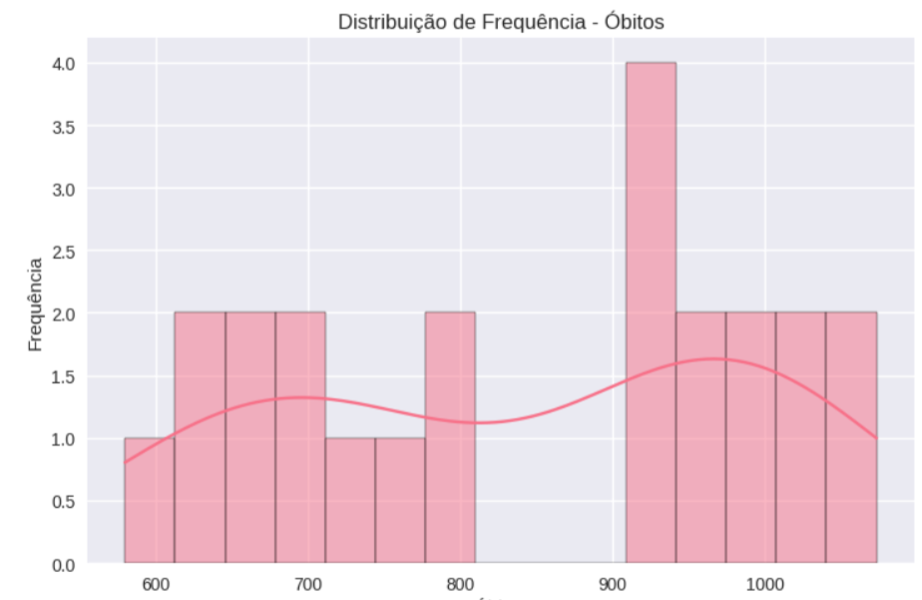
1. O gráfico mostra como os valores de óbitos se distribuem ao longo do conjunto de dados, indicando em quais faixas há maior concentração de ocorrências e revelando padrões como picos de frequência e variações na dispersão.

Slide 6
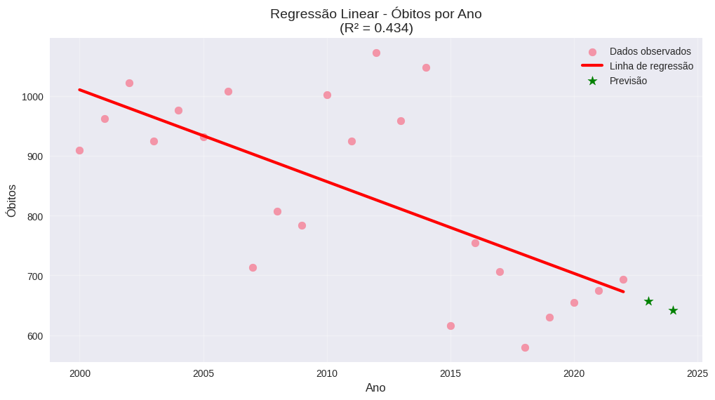
A variável independente, plotada no eixo X, é o ANO. A escolhi como o fator explicativo para tentar entender o comportamento dos óbitos ao longo do tempo.
A variável dependente, plotada no eixo Y, é o NÚMERO DE ÓBITOS. Esta é a variável resposta que estou tentando prever ou explicar através da passagem dos anos.

Slide 7
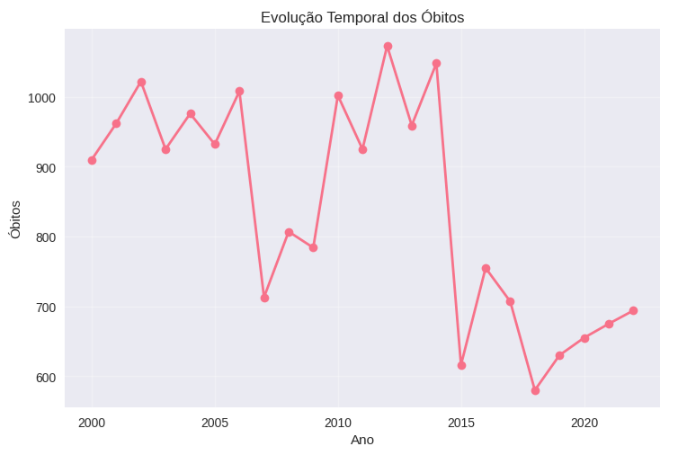
1. Portanto, este gráfico nos mostra uma história em três atos: uma fase inicial de estabilidade, um ponto de inflexão a partir de 2005 e, finalmente, um período de crescimento acelerado até 2020.

Slide 8
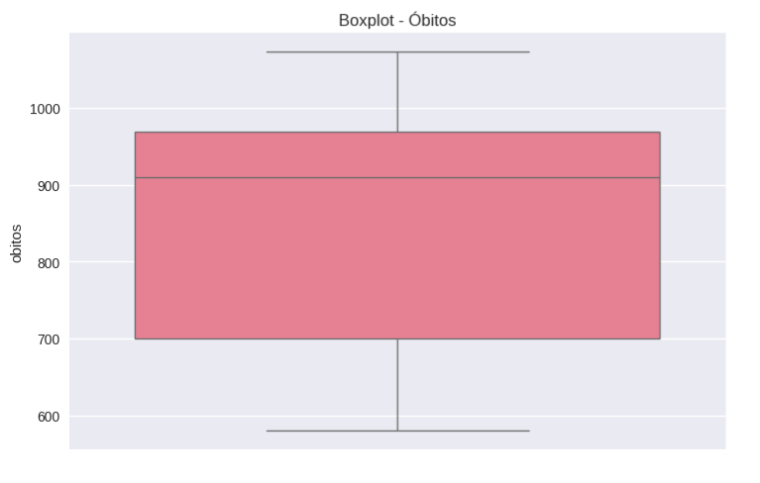
1. O boxplot revela que os óbitos possuem uma distribuição estável, com mediana de 800 e 50% dos valores concentrados entre 700 e 900, sem presença de valores extremos.

Slide 9
Conclusão
E depois de toda a análise cheguei a conclusão de que nos primeiros anos os óbitos eram maiores, e ao decorrer do tempo os números foram amenizados, isso se dá por motivos de infraestrutura, como por exemplo as obras implantadas no ano de 2014, em que o Rio de Janeiro sediou um grande evento, a Copa do Mundo, e também em 2016 em que sediou as Olímpiadas, as obras para esses eventos influenciaram para os anos seguintes, e também ao passar dos anos com as construções de ciclovias e aprimoramento das leis de trânsito, os acidentes foram diminuindo, consequentemente os óbitos também.

